Slide 1
CQRS
Navn | AuId | Studienummer
Martin Lynge Dalgaard | au339657 | 20112806
Kasper Juul Hermansen | au557919 | 201607110
Karsten Winther Johansen | au516160 | 201400298
Jakob Levisen Kvistgaard | au559220 | 201606374
Jakob Bonde Nielsen | au567214 | 201607589
Gruppe 38

Slide 2
Indledning
Hvad er CQRS
Opbygning
Hvorfor?
Struktur
Fordele & Ulemper
Hvornår?

Slide 3
Hvad er CQRS?
Command Query Responsibility Segregation
Repræsentere det samme data med flere modeller
Fra CQS (Command Query Separation)
Et arkitektonisk mønster (Architectural Pattern)
Hvad er det og hvorfor er det forskelligt fra Design pattern

Slide 4
Opbygning
Command
Write (Create, Update, Delete)
Query
Read (Read)
Responsibility
Segregation
Kan kun læse eller skrive, men ikke blandet.

Slide 5
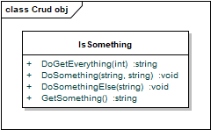
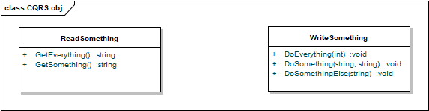
Hvorfor det betyder noget?
|
v

Slide 6
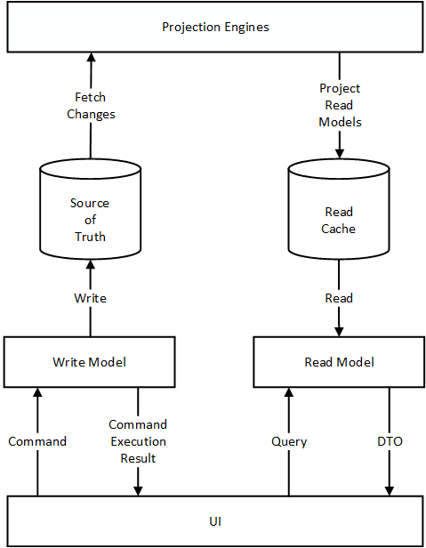
Struktur
https://dev.to/vladikk/tackling-complexity-in-cqrs

Slide 7
Fordele og Ulemper
Fordele
Skalering
Udvikling
Giver mulighed for Event Sourcing (Se tilhørende Rapport.)
Ulemper
Kompleksitet
Kræver mange ressourcer
Er situations bestemt

Slide 8
Hvornår
Forretningsmodel
Event Sourcing
Ressourcer
Større udviklingshold
Hvor det giver mening at uddele Skrive og Læse domæner.

Slide 9
Konklusion

